Slide 1




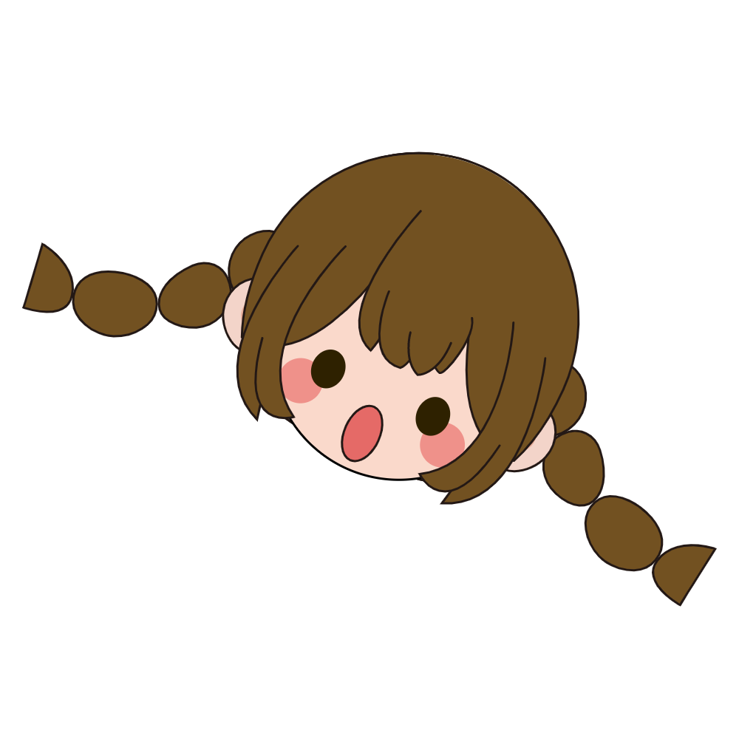



01
KHỞI ĐỘNG
KHỞI ĐỘNG

Slide 2
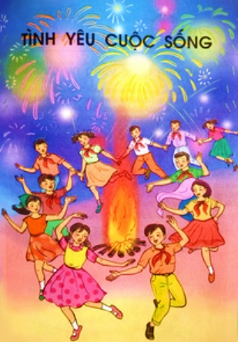
CHỦ ĐIỂM
TÌNH YÊU
CUỘC SỐNG

Slide 3
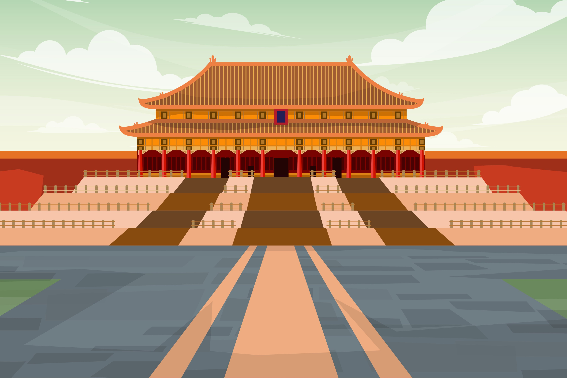

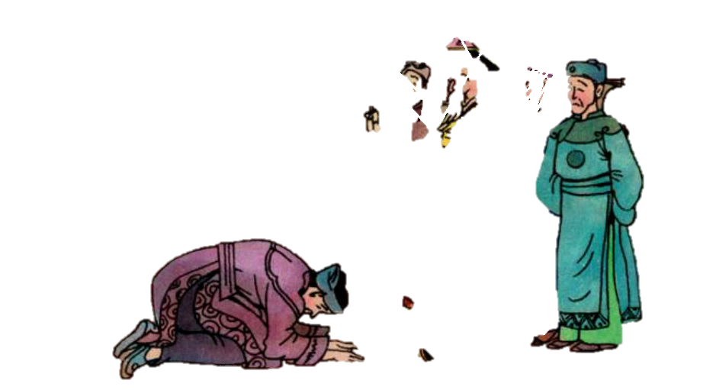
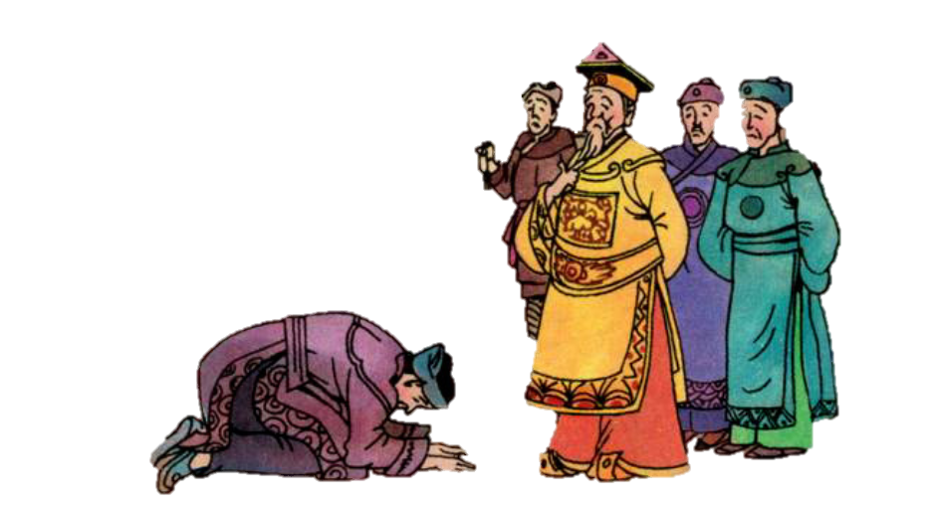
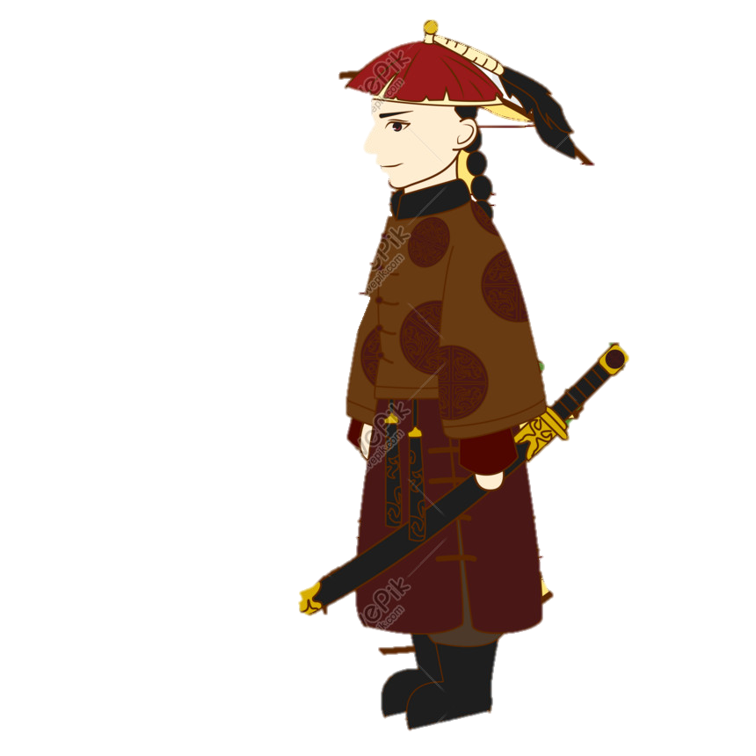
Măng Non
VƯƠNG QUỐC VẮNG NỤ CƯỜI
VƯƠNG QUỐC VẮNG NỤ CƯỜI
Tập đọc

Slide 4
YÊU CẦU CẦN ĐẠT
1
2
3
4
Kiến thức
Kĩ năng
Phẩm chất
Năng lực
Cuộc sống thiếu tiếng cười sẽ vô cùng tẻ nhạt, buồn chán (trả lời được các câu hỏi trong SGK).
Đọc trôi chảy bài tập đọc. Biết đọc diễn cảm một đoạn trong bài với giọng phù hợp.
Truyền cho HS cảm hứng vui vẻ và phẩm chất học tập tích cực
Năng lực tự học, NL giao tiếp và hợp tác, NL ngôn ngữ, NL thẩm mĩ.

Slide 5
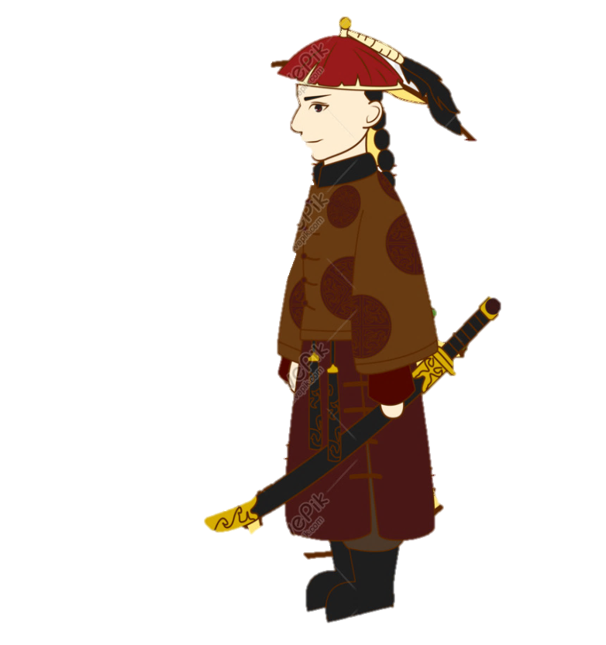
Măng Non
Tập đọc
VƯƠNG QUỐC VẮNG NỤ CƯỜI
VƯƠNG QUỐC VẮNG NỤ CƯỜI

Slide 6
01
LUYỆN ĐỌC
LUYỆN ĐỌC

Slide 7
Vương quốc vắng nụ cười
Ngày xửa ngày xưa, có một vương quốc buồn chán kinh khủng chỉ vì cư dân ở đó không ai biết cười. Nói chính xác là chỉ có rất ít trẻ con cười được, còn người lớn thì hoàn toàn không. Buổi sáng, mặt trời không muốn dậy, chim không muốn hót, hoa trong vườn chưa nở đã tàn. Ra đường gặp toàn những gương mặt rầu rĩ, héo hon. Ngay kinh đô là nơi nhộn nhịp cũng chỉ nghe thấy tiếng ngựa hí, tiếng sỏi đá lạo xạo dưới bánh xe, tiếng gió thở dài trên những mái nhà... Nhà vua, may sao, vẫn còn tỉnh táo để nhận ra mối nguy cơ đó. Ngài họp triều đình và cử ngay một viên đại thần đi du học, chuyên về môn cười.
Một năm trôi qua, thời hạn học tập đã hết, nhà vua thân hành dẫn các quan ra tận cửa ải đón vị đại thần du học trở về. Ai cũng hồi hộp mong nhìn thấy nụ cười mầu nhiệm của ông ta. Nhưng họ đã thất vọng. Vị đại thần vừa xuất hiện đã vội rập đầu, tâu lạy:
- Muôn tâu Bệ hạ, thần xin chịu tội. Thần đã cố gắng hết sức nhưng học không vào.
Các quan nghe vậy ỉu xìu, còn nhà vua thì thở dài sườn sượt. Không khí của triều đình thật là ảo não. Đúng lúc đó, một viên thị vệ hớt hải chạy vào:
- Tâu Bệ hạ! Thần vừa tóm được một kẻ đang cười sằng sặc ngoài đường.
- Dẫn nó vào! - Nhà vua phấn khởi ra lệnh.
Theo TRẦN ĐỨC TIẾN

Slide 8
Chia đoạn
Chia đoạn
Từ đầu … môn cười.
Đoạn 1
Tiếp theo … học không vào
Đoạn 2
Đoạn 3
Còn lại.

Slide 9
Vương quốc vắng nụ cười
Ngày xửa ngày xưa, có một vương quốc buồn chán kinh khủng chỉ vì cư dân ở đó không ai biết cười. Nói chính xác là chỉ có rất ít trẻ con cười được, còn người lớn thì hoàn toàn không. Buổi sáng, mặt trời không muốn dậy, chim không muốn hót, hoa trong vườn chưa nở đã tàn. Ra đường gặp toàn những gương mặt rầu rĩ, héo hon. Ngay kinh đô là nơi nhộn nhịp cũng chỉ nghe thấy tiếng ngựa hí, tiếng sỏi đá lạo xạo dưới bánh xe, tiếng gió thở dài trên những mái nhà... Nhà vua, may sao, vẫn còn tỉnh táo để nhận ra mối nguy cơ đó. Ngài họp triều đình và cử ngay một viên đại thần đi du học, chuyên về môn cười.
Một năm trôi qua, thời hạn học tập đã hết, nhà vua thân hành dẫn các quan ra tận cửa ải đón vị đại thần du học trở về. Ai cũng hồi hộp mong nhìn thấy nụ cười mầu nhiệm của ông ta. Nhưng họ đã thất vọng. Vị đại thần vừa xuất hiện đã vội rập đầu, tâu lạy:
- Muôn tâu Bệ hạ, thần xin chịu tội. Thần đã cố gắng hết sức nhưng học không vào.
Các quan nghe vậy ỉu xìu, còn nhà vua thì thở dài sườn sượt. Không khí của triều đình thật là ảo não. Đúng lúc đó, một viên thị vệ hớt hải chạy vào:
- Tâu Bệ hạ! Thần vừa tóm được một kẻ đang cười sằng sặc ngoài đường.
- Dẫn nó vào! - Nhà vua phấn khởi ra lệnh.
Theo TRẦN ĐỨC TIẾN
01
02
03

Slide 10
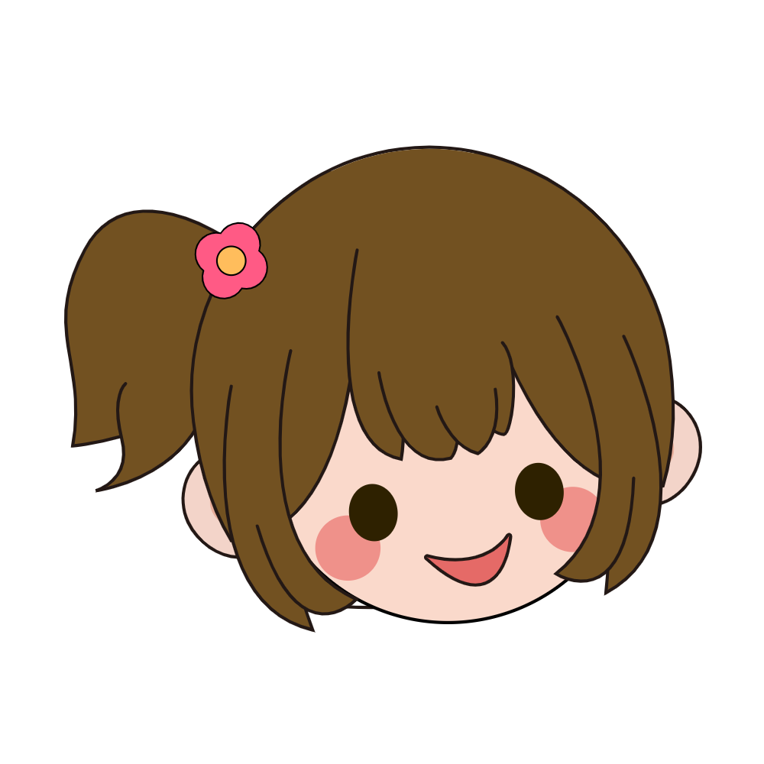
TỪ KHÓ
TỪ KHÓ
lạo xạo
mầu nhiệm
ỉu xìu
sườn sượt

Slide 11
Luyện đọc câu dài
Luyện đọc câu dài
Ngày xửa ngày xưa, có một vương quốc buồn chán kinh khủng chỉ vì cư dân ở đó không ai biết cười.

Slide 12
Vương quốc vắng nụ cười
Ngày xửa ngày xưa, có một vương quốc buồn chán kinh khủng chỉ vì cư dân ở đó không ai biết cười. Nói chính xác là chỉ có rất ít trẻ con cười được, còn người lớn thì hoàn toàn không. Buổi sáng, mặt trời không muốn dậy, chim không muốn hót, hoa trong vườn chưa nở đã tàn. Ra đường gặp toàn những gương mặt rầu rĩ, héo hon. Ngay kinh đô là nơi nhộn nhịp cũng chỉ nghe thấy tiếng ngựa hí, tiếng sỏi đá lạo xạo dưới bánh xe, tiếng gió thở dài trên những mái nhà... Nhà vua, may sao, vẫn còn tỉnh táo để nhận ra mối nguy cơ đó. Ngài họp triều đình và cử ngay một viên đại thần đi du học, chuyên về môn cười.
Một năm trôi qua, thời hạn học tập đã hết, nhà vua thân hành dẫn các quan ra tận cửa ải đón vị đại thần du học trở về. Ai cũng hồi hộp mong nhìn thấy nụ cười mầu nhiệm của ông ta. Nhưng họ đã thất vọng. Vị đại thần vừa xuất hiện đã vội rập đầu, tâu lạy:
- Muôn tâu Bệ hạ, thần xin chịu tội. Thần đã cố gắng hết sức nhưng học không vào.
Các quan nghe vậy ỉu xìu, còn nhà vua thì thở dài sườn sượt. Không khí của triều đình thật là ảo não. Đúng lúc đó, một viên thị vệ hớt hải chạy vào:
- Tâu Bệ hạ! Thần vừa tóm được một kẻ đang cười sằng sặc ngoài đường.
- Dẫn nó vào! - Nhà vua phấn khởi ra lệnh.
Theo TRẦN ĐỨC TIẾN
01
02
03

Slide 13
Giải nghĩa từ
Nguy cơ
Điều có thể gây ra tai họa lớn.
Thân hành
Tự mình làm, không để người khác làm thay
Du học
Đi học xa (thường là ở nước ngoài).

Slide 14
02
TÌM HIỂU BÀI
TÌM HIỂU BÀI

Slide 15
1. Tìm những chi tiết cho thấy cuộc sống ở vương quốc nọ rất buồn.
Mặt trời không muốn dậy, chim không muốn hót, hoa trong vườn chưa nở đã tàn.
Gương mặt mọi người rầu rĩ, héo hon.
Tại kinh đô cũng chỉ nghe thấy tiếng ngựa hí, tiếng sỏi đá lạo xạo dưới bánh xe, tiếng gió thở dài trên những mái nhà.

Slide 16

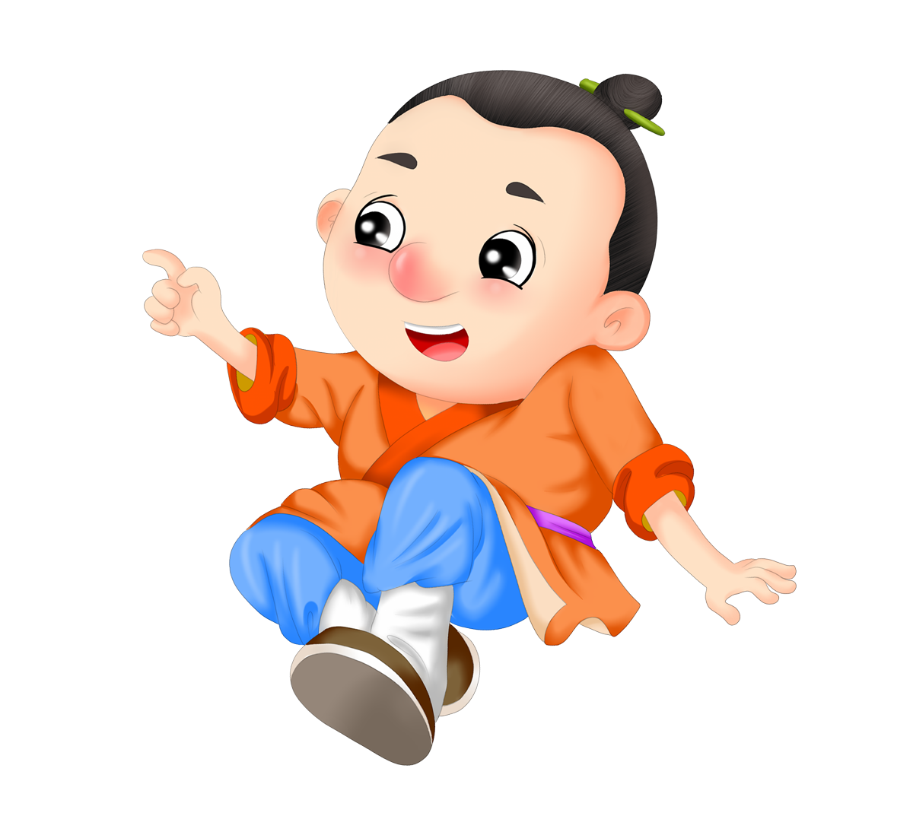
2. Vì sao ở vương quốc ấy buồn chán như vậy?
Vì cư dân ở đó không ai biết cười.

Slide 17

Nội dung đoạn 1
Cuộc sống ở vương quốc vô cùng buồn chán vì
thiếu tiếng cười.

Slide 18
3. Nhà vua đã làm gì để thay đổi tình hình?
Vua cử một viên đại thần đi du học ở nước ngoài, chuyên về môn cười.

Slide 19
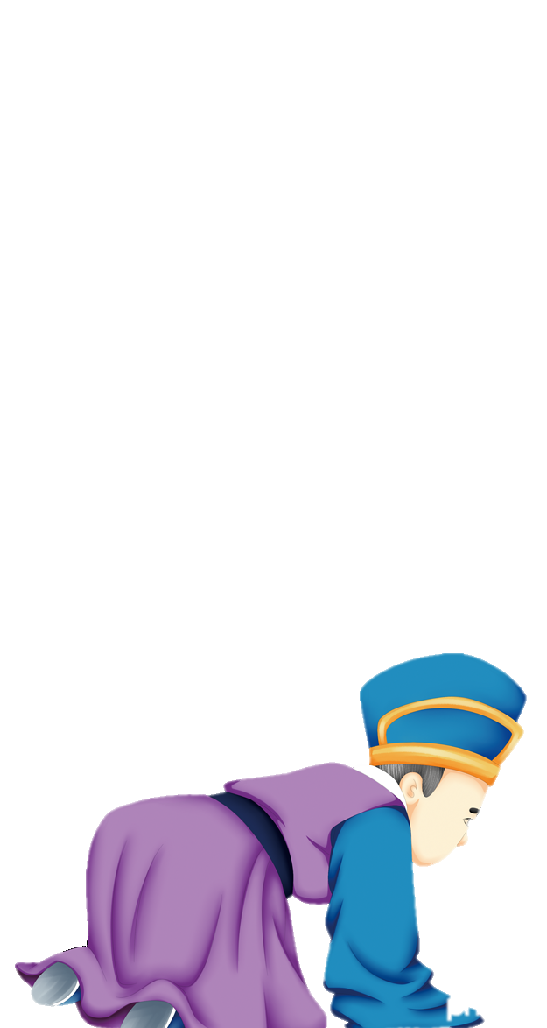
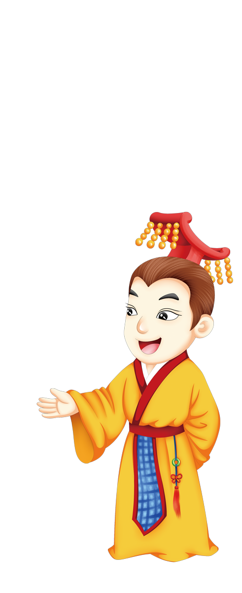
4.Kết quả viên đại thần đi học như thế nào?
Sau một năm, viên đại thần trở về, xin chịu tội vì đã gắng hết sức nhưng học không vào. Các quan nghe vậy ỉu xìu, còn nhà vua thì thở dài, không khí triều đình ảo não.

Slide 20

Nội dung đoạn 2
Việc nhà vua cử người đi du học bị thất bại.

Slide 21
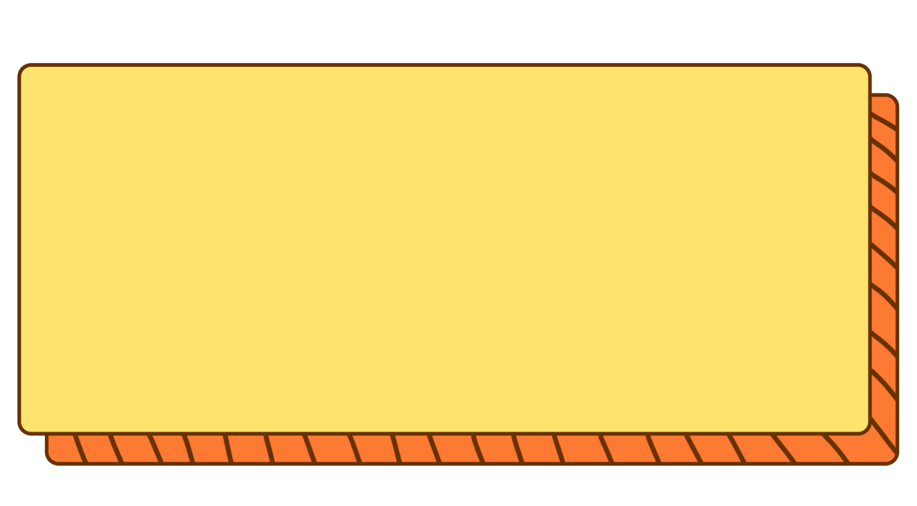
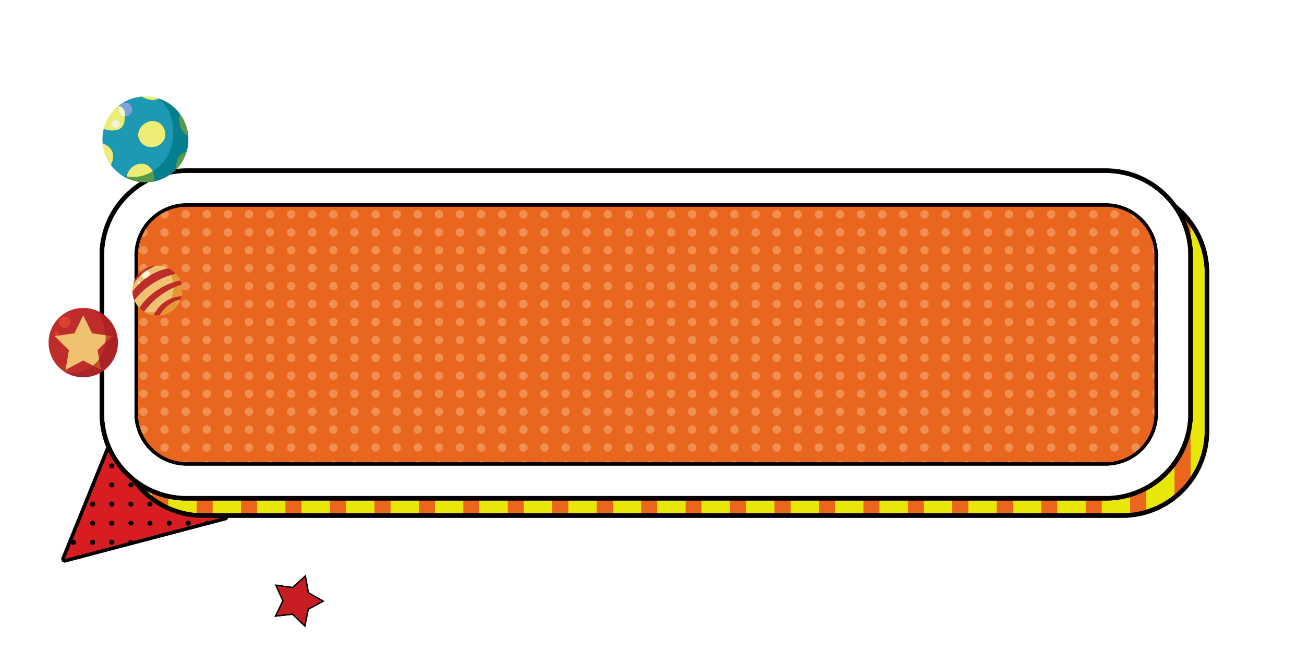
5. Điều gì bất ngờ đã xảy ra?
Viên thị vệ bắt được một kẻ đang cười sằng sặc ngoài đường.

Slide 22
6.Thái độ của nhà vua thế nào khi nghe tin đó?
Nhà vua phấn khởi ra lệnh dẫn người đó vào.

Slide 23
Nội dung đoạn 3
Niềm hy vọng mới
của triều đình.

Slide 24
]
Cuộc sống thiếu tiếng cười sẽ trở nên thật buồn tẻ và chán nản.
NỘI DUNG
NỘI DUNG

Slide 25
03
Luyện đọc diễn cảm
Luyện đọc diễn cảm

Slide 26
Vị đại thần vừa xuất hiện đã vội rập đầu, tâu lạy:
- Muôn tâu Bệ hạ, thần xin chịu tội. Thần đã cố gắng hết sức nhưng học không vào.
Các quan nghe vậy ỉu xìu, còn nhà vua thì thở dài sườn sượt. Không khí của triều đình thật là ảo não. Đúng lúc đó, một viên thị vệ hớt hải chạy vào:
- Tâu Bệ hạ! Thần vừa tóm được một kẻ đang cười sằng sặc ngoài đường.
- Dẫn nó vào! - Nhà vua phấn khởi ra lệnh.

